Slide 1

Môn: TIẾNG VIỆT Lớp 1.
Giáo viên: Trần Thị Thu Trang

Slide 2

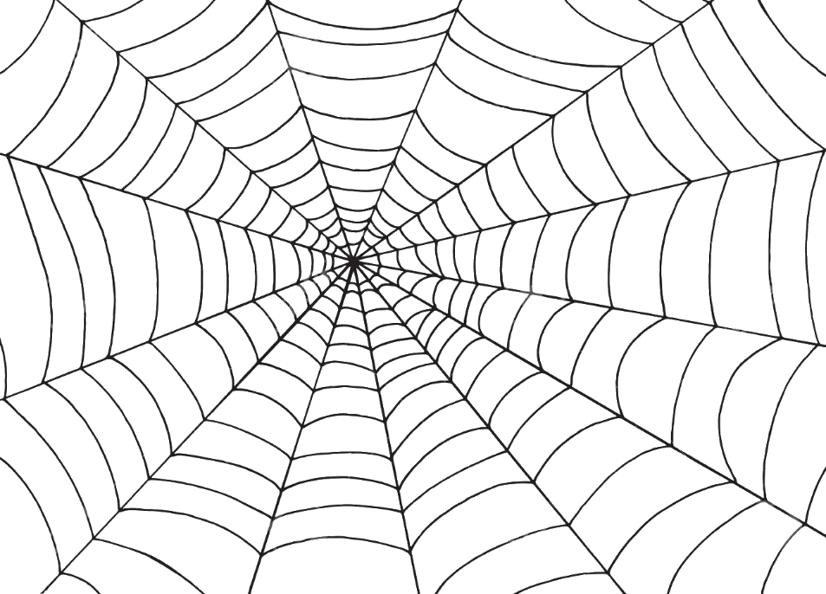


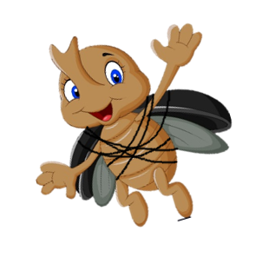
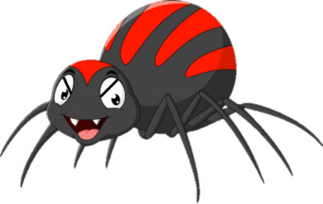


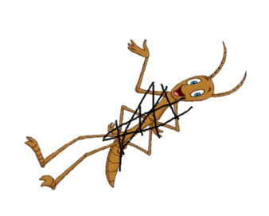

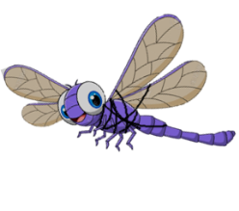
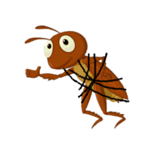


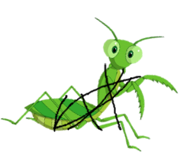
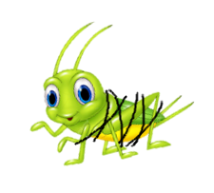
THOÁT KHỎI
LƯỚI NHỆN

Slide 3
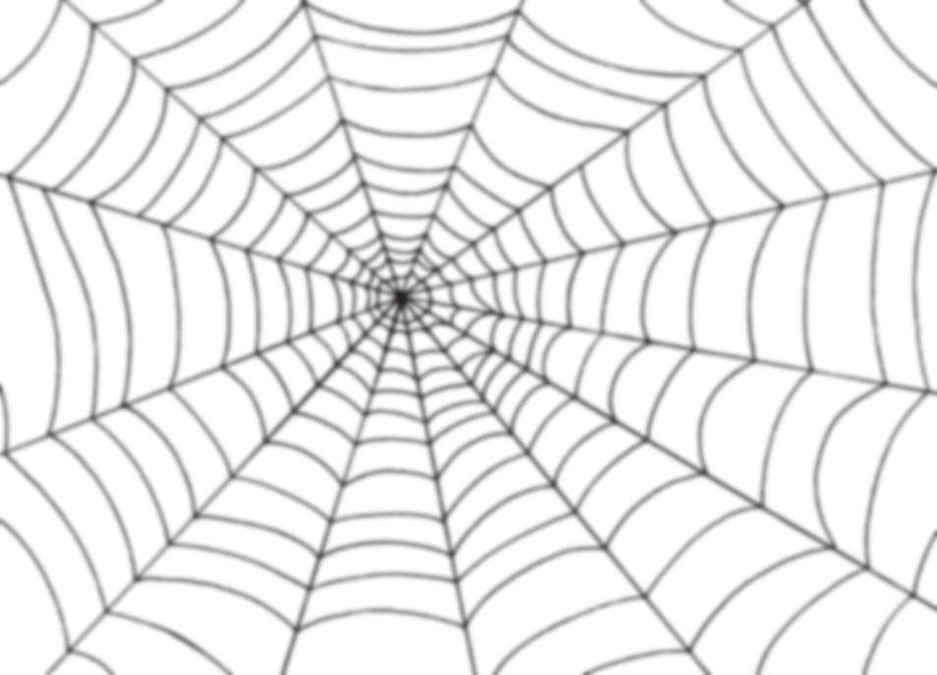


Các bạn côn trùng không may bị vướng vào lưới nhện. Các em hãy giúp các bạn ấy thoát khỏi lưới nhện bằng cách trả lời thật nhanh và đúng các câu hỏi.Các bạn côn trùng sẽ rất cảm ơn em đấy!

Slide 4
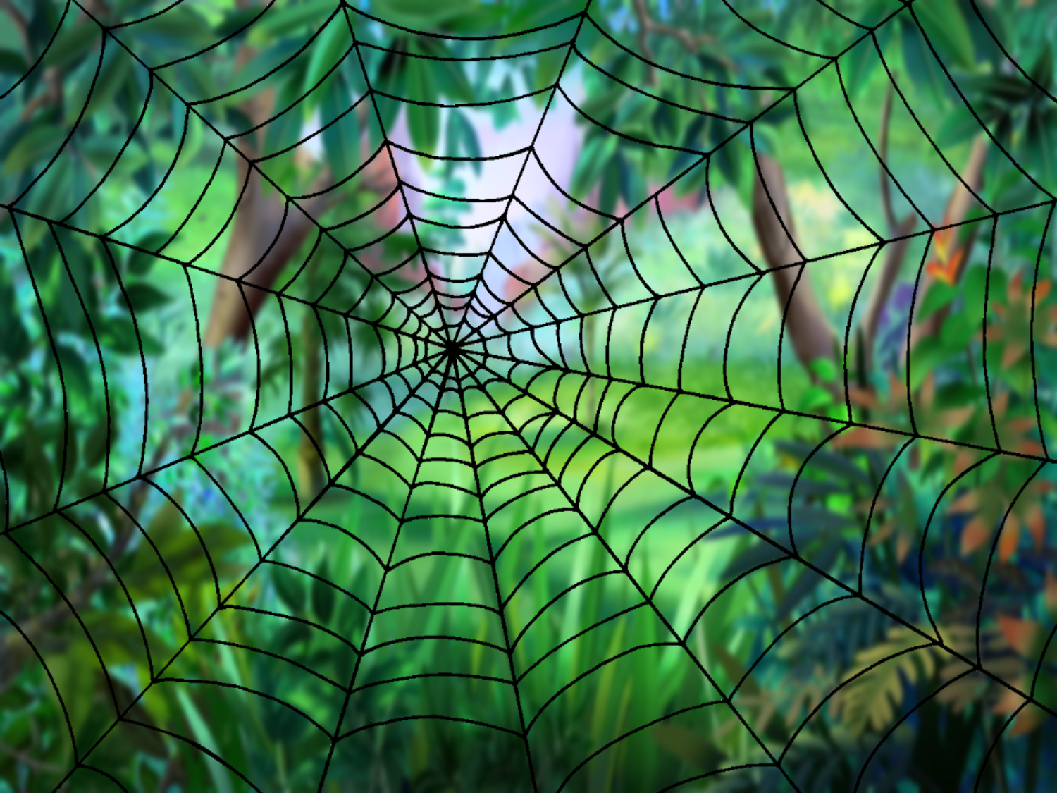





Ong Vàng
|
Bướm
Cánh Cam

Slide 5

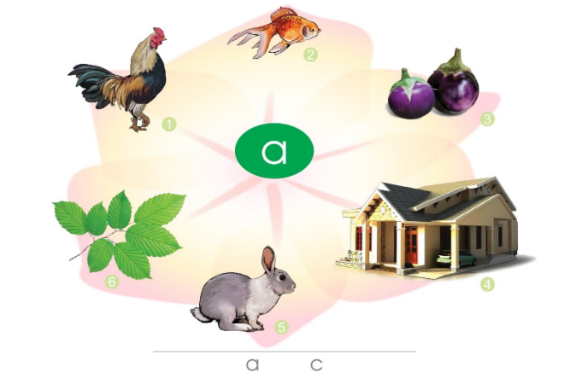
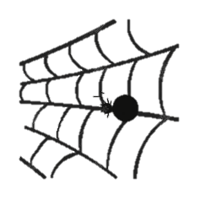
Tiếng nào có vần iu?
a. rìu
a. lưu

Slide 6


Đọc to các từ sau: cái rìu, cái địu, quả lựu, con cừu

Slide 7

Tiếng nào không chứa vần ưu
A. về hưu
B. cái rìu

Slide 8
Bài 46: ac, ăc, âc

Slide 9
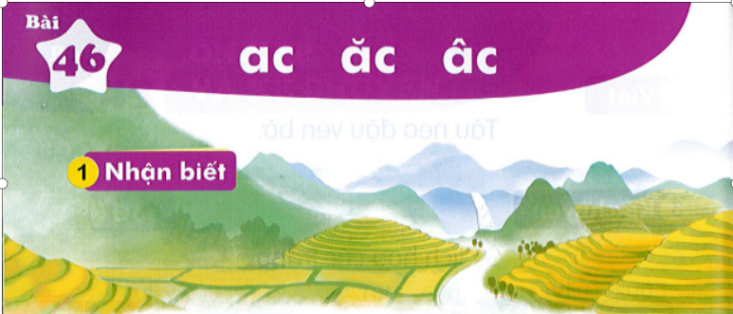
Tây Bắc có ruộng bậc thang, thác nước.

Slide 10
2.Đọc
ac ăc âc
th | ac
thác
ac
lạc nhạc mặc
nhắc gấc nhấc
ac
ăc
ắc
âc
âc

Slide 11
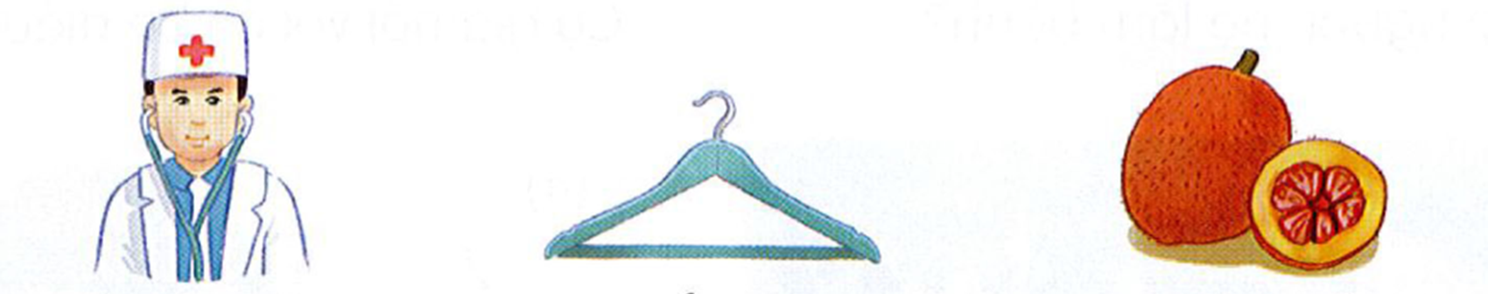
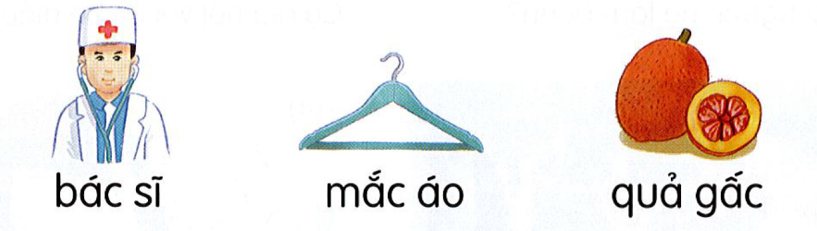
2
Đọc
mắc áo
quả gấc
bác sĩ

Slide 12

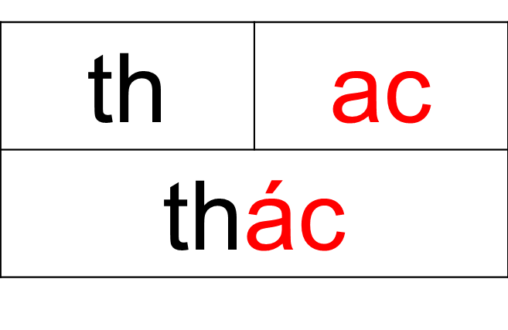
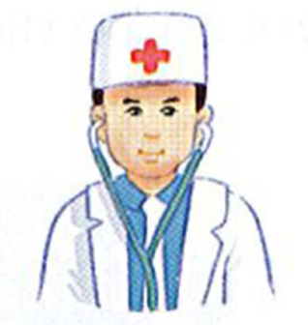
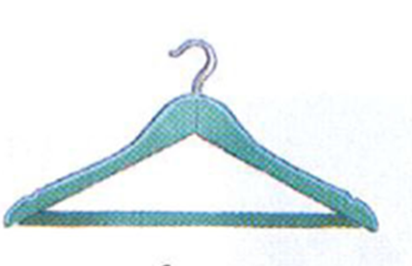
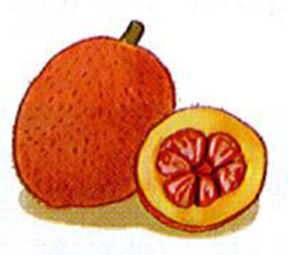
ac ăc âc
lạc nhạc mặc nhắc gấc nhấc
mắc áo
quả gấc
bác sĩ

Slide 13
Viết Bảng

Slide 14
3
Viết bảng
ac ăc âc
ǯǯǯǯǯǯǯǯǯǯǯǯǯǯǯǯǯǯǯǯǯ
ǯǯǯǯǯǯǯǯǯǯǯǯǯǯǯǯǯǯǯǯǯ
ǯǯǯǯǯǯǯǯǯǯǯǯǯǯǯǯǯǯǯǯǯ
ǯǯǯǯǯǯǯǯǯǯǯǯǯǯǯǯǯǯǯǯǯ
ǯǯǯǯǯǯǯǯǯǯǯǯǯǯǯǯǯǯǯǯǯ
bác mắc gấc

Slide 15
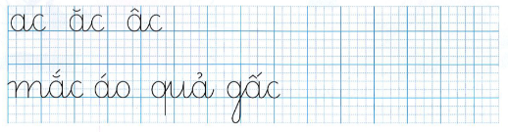
Bài 46: ac, ăc, âc
3
Tập viết

Slide 16
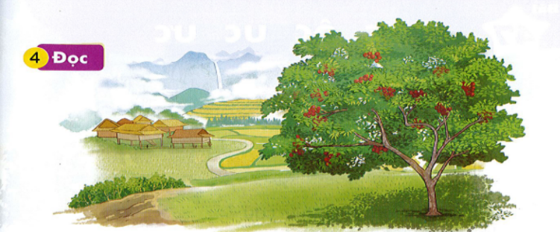
Nếu lên Tây Bắc, bạn hãy đến Sa Pa. Vào mùa hè, mỗi ngày ở đây như có bốn mùa. Sa Pa có Thác Bạc, có Cầu Mây, có bản Tả Van, Tả Phìn, Sín Chải.

Slide 17
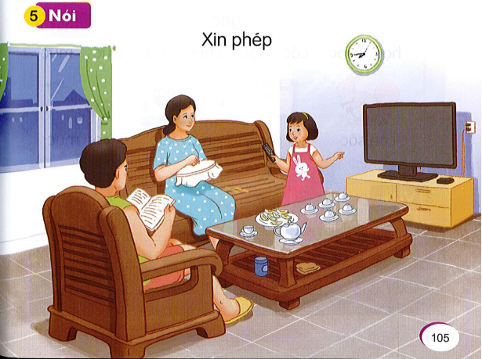

Slide 18
Dặn dò
Tìm những từ ngữ chứa các vần ac, ăc, âc.

